Slide 1

FDE Project Report
Name Display & Rex-Runner Game

Slide 2
目 录
1
Introduction
2
Name Display
3
Rex-Runner Game
4
Problems & Solutions

Slide 3
Introduction

Slide 4
小组成员&涉及软件
小组成员
张朕银 20212020089
薛 玥 20212020163
郭家兴 20212020180
张 盼 20212020094
万欣然 20212020049
涉及软件
FDE2019
Design Compiler
SMIMS
VeriInstrument
HDL AutoDesign
Modelsim (仅用于验证)
Vivado (仅用于验证)

Slide 5
Name Display

Slide 6
Name Display
设计目标
使用Text LCD展示自己的名字或其它字符串
Text LCD Display
功能：提供2x16字符的LCD，从左上角开始，写完一个字符后，地址将自动移到下一个位置。
Notes:
如图所示：左图为Text LCD液晶显示器样图，右图为该LCD的引脚分配说明

Slide 7
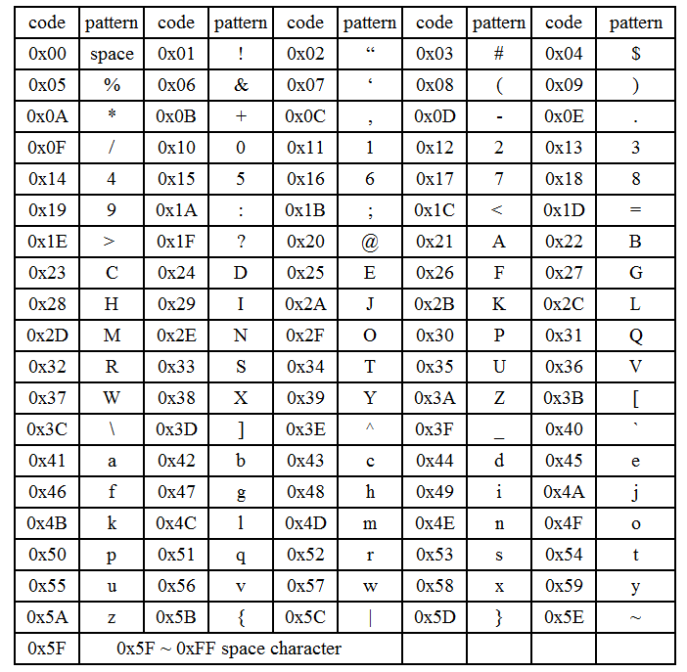
Name Display
设计原理
由于所有的字符需要分两帧来显示，所以模块在内部设计了一个计数器cnt_lcd[6:0]用来产生片选信号，计数器数据结构图及及字符对应表如下图
lcd_cs为片选信号，当lcd_en & cnt_cs为真扫描并显示word1字符； lcd_en & ~ cnt_cs为真扫描并显示word2字符.
lcd_address[4:0]为寻址信号，用以寻找32个位置上待显示字符的code(对应关系如左图).

Slide 8
Name Display
结果展示

Slide 9
Rex-Runner Game

Slide 10
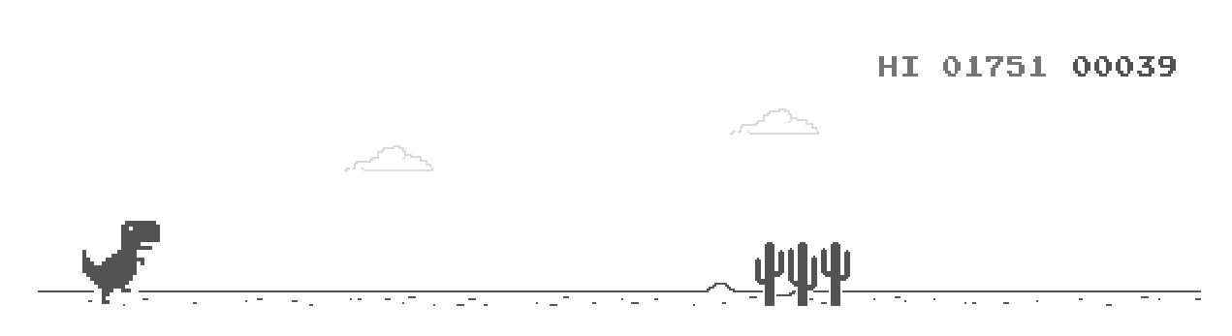
Rex-Runner Game
项目介绍
使用FDE3P7开发板，实现一个Google Chrome 浏览器在404页面的小恐龙跑酷游戏。设计使用两块Graphic LCD 设备拼接成一块长屏幕实现。
Notes:
下面的LCD可替换成带设计图像的成果图

Slide 11
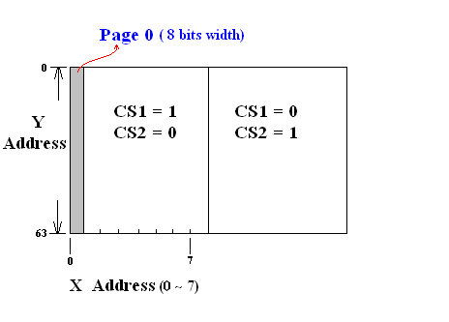
Rex-Runner Game
Graphic LCD
显示原理：整个LCD屏幕被分为左右两个部分，分别为64ⅹ64像素大小，整个屏幕大小为128ⅹ64像素。CS1和CS2分别为两个部分的选通信号，X方向上将整块屏幕分为16页，每边8页，每页8位。Y方向地址按照像素大小取值，分为64个地址，由上到下自动取值。
X
Y
Notes:
X轴向右为正方向，Y轴向下为正方向

Slide 12
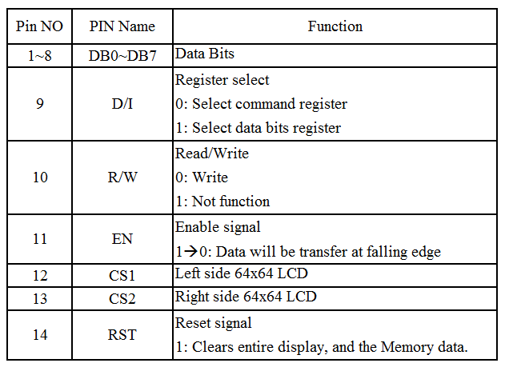
Rex-Runner Game
Graphic LCD
显示原理：Graphic LCD的引脚分配及指令功能如下图所示
DB7 | DB6 | DB5 | DB4 | DB3 | DB2 | DB1 | DB0 | 功能
0 | 0 | 1 | 1 | 1 | 1 | 1 | X | X=0打开屏幕 X=1关闭屏幕
1 | 1 | X | X | X | X | X | X | 设置LCD开始显示的地址
1 | 0 | 1 | 1 | 1 | X | X | X | 设置写如X地址
0 | 1 | X | X | X | X | X | X | 设置写入Y地址
X | X | X | X | X | X | X | X | 输入8位数据

Slide 13
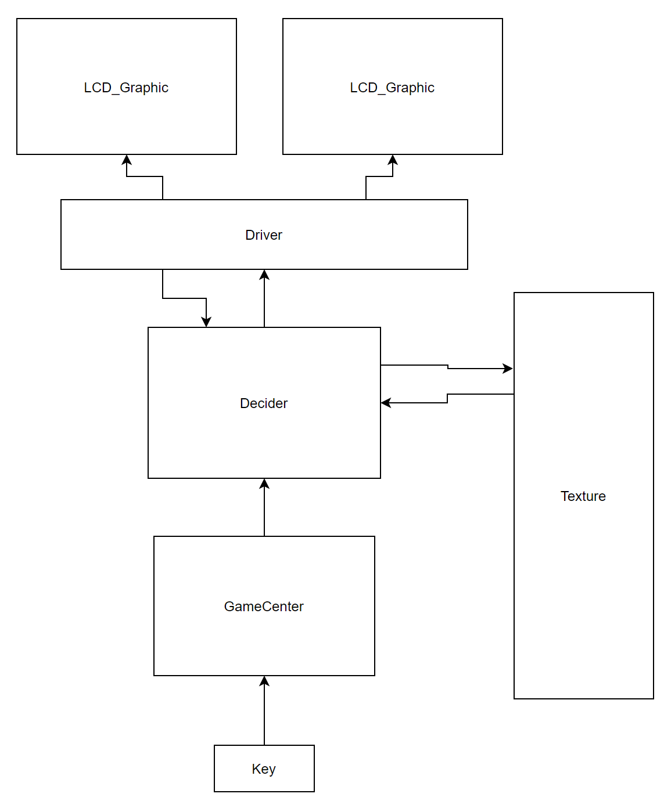
Rex-Runner Game
设计实现
Driver ：包办LCD_Graphic的指令，向Decider输出addr以获取对应位置的图像信息data。
Decider：作用是根据当前游戏状态，响应Driver的图像需求，类似于DMA（Direct Memory Access）的作用。
Texture：存储所有图像素材
GameCenter：响应按键信息，进行游戏状态跳转以及相关逻辑运算。

Slide 14
Rex-Runner Game
GameCenter
本模块利用状态机进行设计，在game_centre模块中包含有两个状态机，分别是游戏状态state[1:0]和小恐龙状态dino_state[2:0]。
本游戏状态state[1:0]共包含4个状态：
init：初始状态，加载游戏初始界面，输出小恐龙，障碍物的初始位置
go：小恐龙在地面行进，障碍物移动
jump：小恐龙跳起，此时小恐龙的高度发生变化，障碍物移动
over：小恐龙撞到障碍物，游戏结束

Slide 15
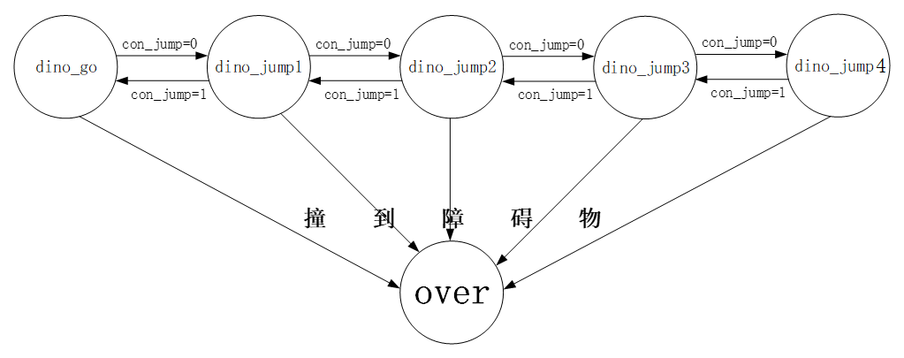
Rex-Runner Game
GameCenter
本小恐龙状态dino_state[2:0]是描述小恐龙当前位置高度的状态。
dino_go：小恐龙在地面
dino_jump1：起跳后的第一个高度
dino_jump2：起跳后的第二个高度
dino_jump3：起跳后的第三个高度
dino_jump4：起跳后的最高高度

Slide 16
Rex-Runner Game

Slide 17
Rex-Runner Game
结果展示

Slide 18
4
Problems & Solutions

Slide 19
Problems & Solutions
文字输入
文字输入。

Slide 20
Problems & Solutions
文字输入
文字输入。

Slide 21
THANKS

